Slide 1
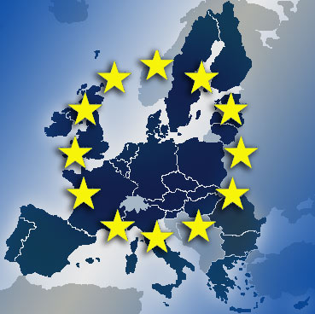
Ευρωπαϊκή Ένωση
Ιωάννης
Γυμνάσιο
Β τάξη
Παρουσίαση

Slide 2
Στόχος της Ευρωπαϊκής Ένωσης

Slide 3
Το Ευρωπαϊκό Κοινοβούλιο
Αποτελείται από 736 μέλη
Έχει έδρα το Στρασβούργο

Slide 4
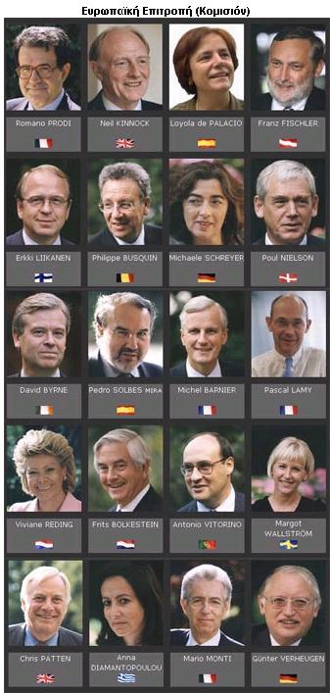
Το Συμβούλιο (Κομισιόν)
Αποτελείται από 25 Μέλη
Έχει έδρα της Βρυξέλλες

Slide 5
Ευρωπαϊκό Δικαστήριο
Αποτελείται από 33 Μέλη
Έχει έδρα το Λουξεμβούργο

Slide 6
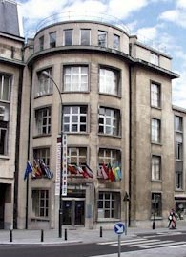
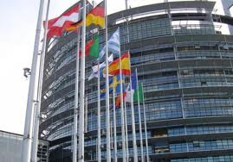
Η Ευρωπαϊκή Οικονομική και Κοινωνική Επιτροπή
Αποτελείται από 334 Μέλη
Έχει έδρα της Βρυξέλλες

Slide 7
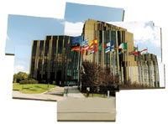
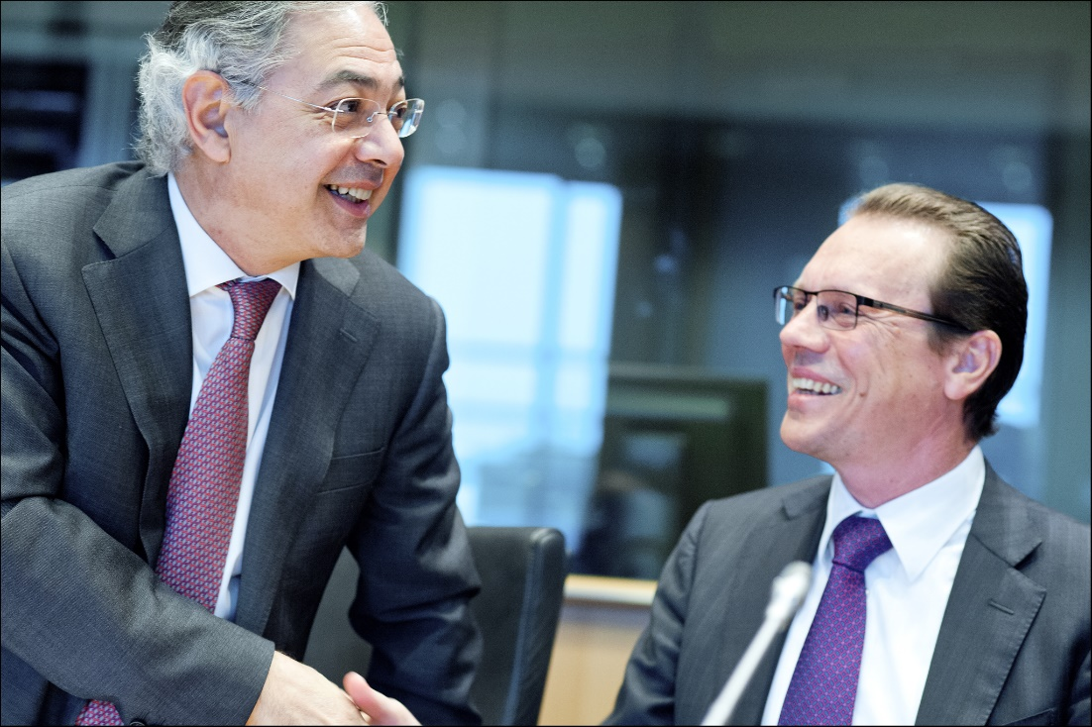
Το Ελεγκτικό Συνέδριο
Αποτελείται από 15 Μέλη
Έχει έδρα το Λουξεμβούργο

Slide 8
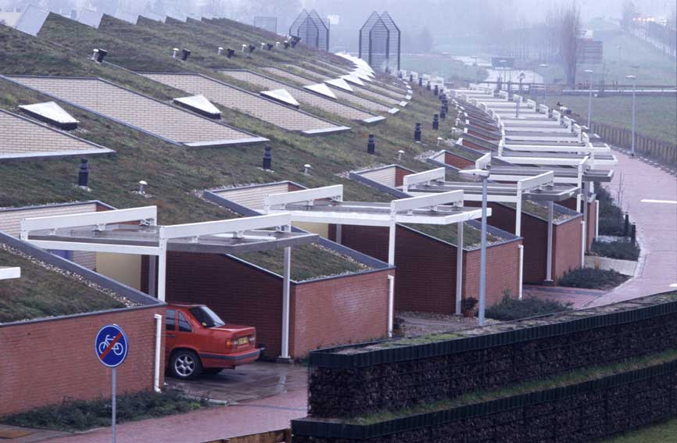
Η Επιτροπή των Περιφερειών
Αποτελείται από 350 Μέλη
Έχει έδρα το Λουξεμβούργο

Slide 9

Η Κεντρική Τράπεζα
Αποτελείται από 25 Μέλη
Έχει έδρα τη Φρανκφούρτη

Slide 11
























Τα 25 κράτη μέλη της Ε.Ε.

